Slide 1
JavaScript 核心语法基础
文化信息学院
Notes:
大家好，欢迎进入Web前端的学习。

Slide 2
目录
1. JavaScript词法结构
字符集
2.数据类型、 值与变量
变量
4.语句
语句类型
3.运算符与表达式
运算符
表达式
数据类型
注释
Token
控制语句
其他语句
Notes:
今天是第一节课，主要讲解几个内容。

Slide 3
核心语法基础
1
概述
什么是JavaScript？
JavaScript是一门轻量级的、跨平台的、面向对象的计算机编程语言。
JavaScript 是三大Web开发核心技术之一。
可以用在不同的地方
客户端：JavaScript传统上只用在浏览器中；
服务器端：有了 Node.js 后，我们也可以在服务器端使用 JavaScript。
JavaScript 使现代Web开发成为可能：
动态效果和交互性；
可以与之交互的现代 Web 应用程序。
很多现代前端框架/库（比如React、Vue、Angular等）都是100%基于 JavaScript：要使用这些框架和库，必须先掌握 JavaScript。

Slide 4
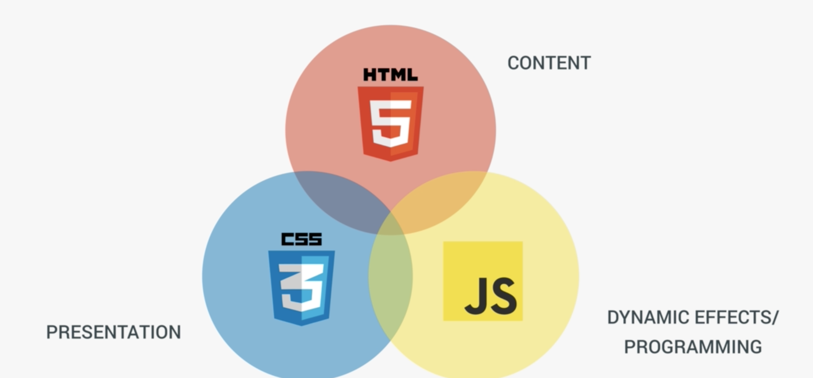
核心语法基础
1
概述
JavaScript在 Web开发中的职责

Slide 5
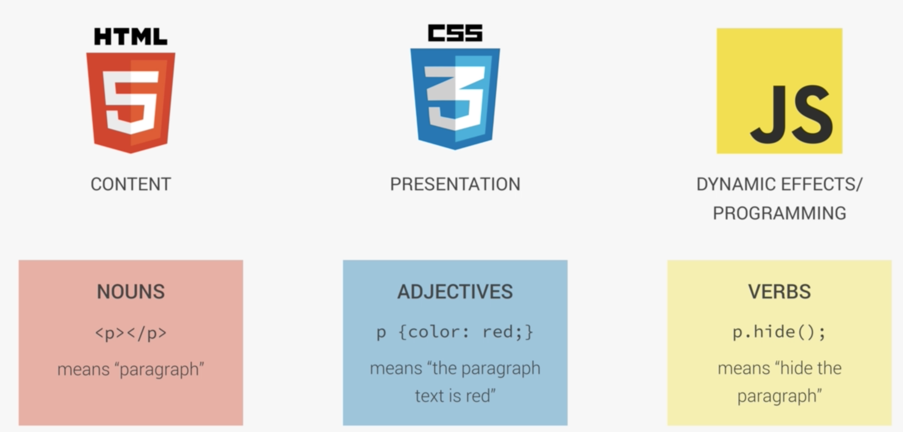
核心语法基础
1
概述
名词、形容词和动词

Slide 6
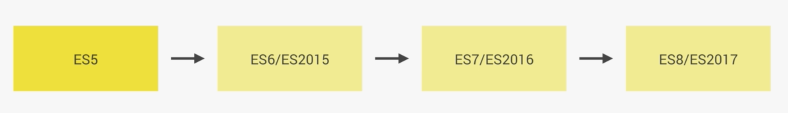
核心语法基础
1
概述
JavaScript 版本
JavaScript 简史：http://xiaojichao.com/post/a-brief-history-of-javascript.html

Slide 7
核心语法基础
1
什么是 JavaScript
如何学一门编程语言？
自然语言如何学？
编程语言
字符集：这门语言有哪些字符？
标识符、关键字与保留字：单词如何组成，哪些单词是留给编译器的？
数据类型与数据结构：数据有哪些形式？
变量与字面量：如何引用内存中的数据？
表达式：数据的组合
语句：一句话 → 一条指令
Notes:
JavaScript 语法是构成合法的 JavaScript 程序的所有规则和特征的集合，包括词法和句法。

Slide 8
核心语法基础
1
什么是 JavaScript
JavaScript 基本语法
JavaScript 语法是构成合法的 JavaScript 程序的所有规则和特征的集合，包括词法和句法。
词法：定义 JavaScript 的基本名词规范，包括字符编码、命名规则、标识符与关键字、注释规则、运算符和分隔符等。
句法：定义 JavaScript 的基本运算逻辑和程序结构，包括短语、句子和代码段的基本规则，比如表达式、语句和程序结构等。
Notes:
JavaScript 语法是构成合法的 JavaScript 程序的所有规则和特征的集合，包括词法和句法。
ECMAScript 源码文本会被从左到右扫描，并被转换为一系列的输入元素，包括 token、控制符、行终止符、注释和空白符。ECMAScript 定义了一些关键字、字面量以及行尾分号补全的规则。

Slide 9

JavaScript 词法结构
1
字符集
注释
Token（词法单元）
https://developer.mozilla.org/zh-CN/docs/Web/JavaScript/Reference/Lexical_grammar
http://www.ecma-international.org/publications/standards/Ecma-262.htm
Notes:
参考：
http://www.ecma-international.org/publications/standards/Ecma-262.htm
https://developer.mozilla.org/zh-CN/docs/Web/JavaScript/Reference/Lexical_grammar

Slide 10
核心语法基础
1
JavaScript词法结构
字符集
支持 Unicode（ https://baike.baidu.com/item/Unicode/750500?fr=aladdin）
区分大小写（大小写敏感）
空白符、换行符以及格式控制符
空白符提升了源码的可读性，并将标记 (tokens) 区分开。这些符号通常不影响源码的功能。通常可以用压缩器来移除源码中的空白，减少数据传输量。
行终止符也可以提高源码的可读性。不同的是，行终止符可以影响 JavaScript 代码的执行。行终止符也会影响自动分号补全的执行。
格式控制符用于控制对源码文本的解释，但是并不会显示出来。

Slide 11
核心语法基础
1
JavaScript词法结构
注释
注释用来在源码中增加提示、笔记、建议、警告等信息，可以帮助阅读和理解源码。在调试时，可以用来将一段代码屏蔽掉，防止其运行。
采用 C 语言风格的注释
单行注释
多行注释
hashbang 注释
用来指定 JavaScript 解释器
#!/usr/bin/env node
console.log("hello, world!!"); // 在控制台上输出 'hello, world!'
/*
* @ author: xiaojichao
* @ functionname: sayHello
* @ Parameters: name
*/
function sayHello(name) {
console.log(name);
}
sayHello("xiaojichao");

Slide 12
核心语法基础
1
JavaScript词法结构
标识符
标识符：变量、函数、属性或函数参数的名称
第一个字符必须是一个字母、下划线（_）或美元符号（$）；
剩下的其他字符可以是字母、下划线、美元符号或数字。
标识符中的字母可以是扩展ASCII（Extended ASCII）中的字母，也可以是Unicode的字母字符，比如中文，但不推荐使用。
最佳实践：按照惯例，ECMAScript 标识符使用驼峰大小写形式。
注意：关键字、保留字、true、false 和 null 不能作为标识符。

Slide 13
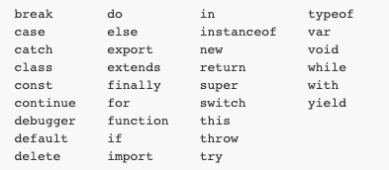
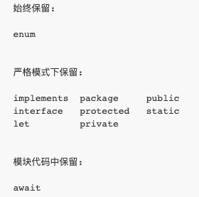
核心语法基础
1
JavaScript词法结构
关键字与保留字（ES6）
关键字
不能做标识符和属性名
未来的保留字：
这些词汇不能用作标识符，但现在还可以用作对象的属性名。

Slide 14
核心语法基础
1
JavaScript词法结构
字面量
也称直接量（Literal），程序中直接使用的数据值
字符串字面量：''、""
数字字面量：1、2、3...
布尔字面量：true、false
正则表达式字面量：/ /
null 字面量
对象字面量：{ }
函数字面量：function() {}
数组字面量：[ ]
模板字符串字面量：` `
Notes:
字面量也称直接量，就是具体的值，可以直接参与运算或者显示的值。

Slide 15
核心语法基础
1
JavaScript词法结构
标点符号
{ }
( )
[ ]
.
...
;
,
<
>
<=
>=
==
!=
===
!==
+
-
*
%
**=
<<=
>>=
>>>=
&=
|=
^=
=>
**
++
--
<<
>>
>>>
&
|
^
!
~
&&
||
??
? : =
+=
-=
*=
%=

Slide 16
核心语法基础
1
JavaScript词法结构
自动分号插入
ECMAScript中的语句以分号结尾。但是不是必需的，可以省略（解析器会自动插入分号）。
最佳实践：
1）总是加上分号！
记着加分号有助于防止省略造成的问题，比如可以避免输入内容不完整。
此外，加分号也便于开发者通过删除空行来压缩代码（如果没有结尾的分号，只删除空行，则会导致语法错误）。
加分号也有助于在某些情况下提升性能，因为解析器会尝试在合适的位置补上分号以纠正语法错误。

Slide 17
数据类型、值与变量
2
变量
数据类型
Notes:
计算机程序的运行需要对值进行操作。在编程语言中，能够表示并操作的值的类型称为数据类型，编程语言最基本的特性就是能支持多种数据类型。当程序需要将值保存起来，以备将来使用时，就将其赋值给一个变量。变量是一个值的符号名称，可以通过名称获取对值的引用。变量的工作机制是编程语言的另一个基本特性。

Slide 18
前端综合训练
2
数据类型、值与变量
变量
变量：将值存储在某种容器中。
JavaScript 变量是松散类型的，意思是变量可以用于保存任何类型的数据。每个变量只不过是一个用于保存任意值的命名占位符。
变量定义：
声明：→ 分配内存空间
var：所有ES版本都可用，ES6后建议弃用
let：ES6 新增
const：ES6 新增
初始化：→ 赋值
Notes:
编程中最重要的事情之一是能够将值存储在某种容器中。 为了做到这一点，我们使用变量。
在JavaScript中，您可以使用3个不同的关键字声明变量：var、let和const。 我们稍后将讨论其中的区别，但首先让我们看一个如何使用变量的简单示例

Slide 19
前端综合训练
2
数据类型、值与变量
变量
变量定义的方式：
先用一条语句声明变量，然后一条语句初始化。
一条语句搞定声明和初始化。
三种声明变量的方式的区别
讲到作用域的时候才详细讲解！
可以更改 var 和 let 声明的变量的值
不能更改 const 声明的变量的值
// 变量定义
let greeting // 声明一个变量
greeting = "Hello" // 初始化
let greeting = "Hello"
let greeting = "Good morning!"
greeting = "Hello"
const myNumber = 2 // 声明和初始化必须一起
myNumber = 4
Notes:
当我们给变量赋值时，我们做了两件事：首先声明变量，然后通过赋值来定义变量。
通常情况下，您不会采取这两个步骤。 您只需键入：
我们刚刚初始化了一个名为greeting的变量，它保存“Hello”的值！ 正如我前面所说的，我们可以在JavaScript中使用三个不同的关键字来声明变量。讲到作用域的时候，三者之间的差异就会变得更有意义，所以让我们再等一等，不要太不知所措！ 然而，var、let和const之间的一个简单区别是，您可以更改使用var和let声明的变量的值，而使用const声明的变量是“常量”：您不能更改该值。 这将如下所示：
让我们从下一节的原始数据类型开始，看看变量可以包含什么类型的值，以及在使用称为强制的变量时可能会发生的一些非常棘手的事情。

Slide 20
前端综合训练
2
数据类型、值与变量
数据类型
// Boolean
const isHuman = true
// Number
let age = 20
// undefined
let mystery
// Null
let pointsToNothing = null
// String
let name ='xiaojichao'
// Symbol
const uniqueId = Symbol()
简单数据类型：原始、基础类型
布尔类型（Boolean）
数字类型（Number）
字符串类型（String）
Undefined
Null
Symbol：ES6 新增
复杂数据类型：对象

Slide 21
前端综合训练
2
数据类型、值与变量
typeof 运算符
typeof 运算符确定任意变量的数据类型，会返回如下字符串：
"undefined" 表示值未定义；
"boolean" 表示值为布尔值；
"string" 表示值为字符串；
"number" 表示值为数值；
"object" 表示值为对象（而不是函数）或null；
"function" 表示值为函数；
"symbol" 表示值为符号。
在某些情况下返回的结果可能会让人费解，但技术上讲还是正确的。比如 typeof null返回 "object"。
Notes:
因为ECMAScript的类型系统是松散的，所以需要一种手段来确定任意变量的数据类型。typeof操作符就是为此而生的。对一个值使用typeof操作符会返回下列字符串之一：
"undefined"表示值未定义；
"boolean"表示值为布尔值；
"string"表示值为字符串；
"number"表示值为数值；
"object"表示值为对象（而不是函数）或null；
"function"表示值为函数；
"symbol"表示值为符号。

Slide 22
前端综合训练
2
数据类型、值与变量
数据类型 - Boolean
表示一个逻辑实体
有两个字面量值：
true
false
// Boolean
const isHuman = true
Notes:
一个布尔要么为true(真)，要么为false(假)：它表示一个逻辑实体。 比如，知道我是否是人类是很重要的。 我可以向你们保证我是(尽管你们中的一些人似乎怀疑…)。 我也不打算改变这一点！ 我使用const关键字来确保我永远不会变成狗或任何非人类的东西，并将isHuman变量设置为true。
布尔可以用于很多事情，但基本上都取决于这样一个事实，即我们可以根据变量为真还是为假来决定是否应该执行某些代码块或其他任务。

Slide 23
前端综合训练
2
数据类型、值与变量
数据类型 - Number
表示一个浮点数
在 JavaScript 中，所有数字都是小数，即使我们看不到它们。
const sum = 0.2 + 0.1
console.log(sum) // 0.30000000000000004
console.log(sum.toFixed()) // 0
console.log(sum.toFixed(1)) // 0.3
console.log(sum.toFixed(2)) // 0.30
console.log(sum.toPrecision()) // 0.30000000000000004
console.log(sum.toPrecision(1)) // 0.3
console.log(sum.toPrecision(2)) // 0.30
Notes:
Number 表示浮点数。那么什么是浮点数呢？浮点数是包含小数的数字，比如 5.5 或者 -1.402。也就是说只能表示浮点数。如果一个值等于20（不包含小数，看起来像是一个integer），该怎么办呢？
在 JavaScript 中，所有数字都是小数，即使我们看不到它们。是的，真的，谢谢你，JavaScript 开始变得古里古怪的了！不过，有一种简单的方法可以看到它们：
> 0.2 + 0.1 = 0.30000000000000004
如你所见，浮点运算并不总是百分之百准确，我们没想到这里有一个 4。不过不用担心，有几种方法可以确保返回的数字始终有正确的小数位数（toFixed 和 toPrecision）

Slide 24
前端综合训练
2
数据类型、值与变量
数据类型 - 未定义类型
只有一个值：undefined
一个变量用 var 或者 let 声明了，但是还没有初始化（即赋值）；
什么时候会出现 undefined？
变量被声明了，但没有赋值时，就等于undefined。
调用函数时，应该提供的参数没有提供，该参数等于undefined。
对象没有赋值的属性，该属性的值为undefined。
函数没有返回值时，默认返回undefined。
Notes:
尚未赋值的变量，或者换句话说，尚未定义的变量将保留未定义的值。 我们还没有给变量赋值，尽管我们已经声明了它。

Slide 25
前端综合训练
2
数据类型、值与变量
数据类型 - Null 类型
只有一个值：null
意思是变量不包含任何值。null 值表示一个空对象指针
http://www.ruanyifeng.com/blog/2014/03/undefined-vs-null.html
0
'xiaojichao'
null
undefined
0
'xiaojichao'
Notes:
如果有意不希望变量包含任何值，就可以使用值NULL声明该变量。 NULL并不意味着0或undefined：该变量故意指向零。 由于NULL、UNDEFINED和0之间的区别可能有点混淆，下面是一个快速示例：

Slide 26
前端综合训练
2
数据类型、值与变量
数据类型 - String
表示零或多个 16 位 Unicode 字符序列
用单引号、双引号、反引号（模板字符串，ES6新增）表示
以某种引号作为字符串开头，必须仍然以该种引号作为字符串结尾
反斜线的作用：字符字面量 → 转义
// String
let name ='xiaojichao'
let message1 = 'Hi there, good morning!'
let message2 = "Oh hi Mark!"
let message3 = 'How\'s it going?'
let message4 = "I'm good, thanks!"
Notes:
字符串表示一系列字符。 在JavaScript中，我们可以使用单引号或双引号来表示值是字符串。
第三句中需要使用反斜杠，否则我们会在“how”之后终止字符串，这不是我们想要的！

Slide 27
前端综合训练
2
数据类型、值与变量
数据类型 - Symbol（符号）
唯一且不可变的值。
用途：确保对象属性使用唯一标识符，不会发生属性冲突的危险。
// Symbol
const uniqueId = Symbol()
Notes:
Symbol是唯一且不可变(它不能改变)的值。您可以以多种不同的方式使用Symbol，但大多数情况下，您将在使用字符串或数字的地方使用它们。 字符串和数字本身并不是唯一的，所以如果您希望一个值是全局唯一的，那么Symbol是可行的。 现在不要管它，等讲到函数和对象，这就搞明白了。

Slide 28
运算符与表达式
3
表达式
运算符
Notes:
表达式是 JavaScript 中的一个短语，JavaScript 解释器会把它计算出一个结果。表达式分简单表达式和复杂表达式。
将简单表达式用运算符组成复杂表达式。

Slide 29
前端综合训练
3
运算符
简单表达式
原始表达式：表达式的最小单位，即不再包含其他表达式。
字面量
关键字
变量

Slide 30
前端综合训练
3
运算符
运算符
大多数运算符是由标点符号表示的。
少数是用关键字表示的。
typeof、instanceof、delete、。。。。
运算符有优先级。
根据操作数分为：
一元
二元
三元

Slide 31
前端综合训练
3
运算符
赋值运算符
/ 赋值运算符
// x = x + y
x += y
// x = x -y
x -= y
// x = x * y
x *= y
// x = x % y
x %= y
// x = x / y
x /= y
// x = x **y
x **= y
简单赋值：
用等于号（=）表示，将右手边的值赋给左手边的变量
复合赋值：
使用乘性、加性或位操作符后跟等于号（=）表示
乘后赋值（*=）
除后赋值（/=）
取模后赋值（%=）
加后赋值（+=）
减后赋值（-=）
左移后赋值（<<=）
右移后赋值（>>=）
无符号右移后赋值（>>>=）
Notes:
= 赋值运算符根据其右操作数的值为其左操作数赋值。 您可能熟悉“x=x+y”这样的表示法，但是，尽管开发人员很懒，我们当然有一种更短的方法来编写这样的操作。

Slide 32
前端综合训练
3
运算符
逗号运算符
用法：
1. 用来在一条语句中执行多个操作。
2. 在赋值时使用逗号操作符分隔值，最终会返回表达式中最后一个值。
let a = 1, b = 2, c = 3;
let num1 = (1, 2, 3, 4, 5);
Notes:
= 赋值运算符根据其右操作数的值为其左操作数赋值。 您可能熟悉“x=x+y”这样的表示法，但是，尽管开发人员很懒，我们当然有一种更短的方法来编写这样的操作。

Slide 33
前端综合训练
3
运算符
算术运算符
加（+）、减（-）、乘（*）、除（/）、取模（%）
递增、递减运算符
++：前缀、后缀
--：前缀、后缀
let i = 10;
j = ++i;
console.log(i); // 11
console.log(j); // 11
let i = 10
j = i++;
console.log(i); // 11
console.log(j); // 10
Notes:
算术运算符将数值作为其操作数，并返回单个数值。

Slide 34
前端综合训练
3
运算符
比较运算符
const num = 3
// 相等
num == 2 // false
// 不相等
num != 2 // true
// 严格相等
num === 2 // false
// 严格不相等
num !== 2 // true
// 大于
num > 2 // true
// 小于
num < 2 // false
// 大于等于
num >= 2 // true
// 小于等于
num <= 2 // false
// 相等与严格相等
const num = 0
num == false // true
num == '0' // true
num === false // false
num === '0' // false
比较操作数，并根据比较结果为真或假返回一个布尔值。
<、<=、>=、>、==、!=、===、!==
如果两个操作数不是同一种数据类型，就会引起隐式转换。
相等与严格相等
Tips：为防止意外行为，最好始终使用严格相等！
Notes:
比较其操作数，并根据比较结果为TRUE或FALSE返回布尔值。
通常，如果两个操作数不是同一类型(例如，2+‘1’，其中一个是数字，另一个是字符串)，JavaScript会尝试将一个或两个操作数转换为适当的类型，以便比较这两个操作数。 这就是使用相等和严格相等的区别。
JavaScript将字符串和布尔值转换为数字，以便能够进行比较，而您实际上并不知道。 如果使用严格相等，则确保仅当值的类型等于比较中的值的类型时才返回TRUE。
const num = 0
num == false // true
num == '0' // true
num === false // false
num === '0' // false
为了防止意外行为，最好始终使用严格相等。

Slide 35
前端综合训练
3
运算符
逻辑运算符
逻辑与（&&）
逻辑或（||）
逻辑非（!）

Slide 36
前端综合训练
3
运算符
条件运算符
三元运算符：
variable = boolean_expression ? true_value : false_value;

Slide 37
前端综合训练
3
运算符
位运算符
用于数值的底层操作，也就是操作内存中表示数据的比特（位）。
按位非操作符用波浪符（~）表示
按位与操作符用和号（&）表示
按位或操作符用管道符（|）表示
按位异或用脱字符（^）表示
左移操作符用两个小于号（<<）表示
有符号右移由两个大于号（>>）表示
无符号右移用3个大于号表示（>>>）

Slide 38
前端综合训练
3
运算符
对象运算符
针对对象、数组、函数这三类。
in 运算符：左侧操作数（字符串）是否是右侧操作数（对象或者数组）的成员。
instanceof：左侧对象是否是右侧类型的实例。
delete 运算符：删除指定对象的属性、数组元数或者变量。删除成功就返回true，否则false。
const oStudent = {
studentName: 'xiaojichao',
age: 49
}
console.log("studentName" in oStudent);
console.log("hello" in oStudent);
console.log(oStudent.age);
delete oStudent.age;
console.log(oStudent.age);
const a = new Array();
console.log(a instanceof Array);
console.log(a instanceof Object);
console.log(a instanceof Function);

Slide 39
前端综合训练
3
运算符
运算符的优先级与结合性
运算符有一定优先级：
优先级较高的先调用。
相同优先级，考虑结合性（调用运算符的顺序：从左到右，还是从右到左）
一元、三元以及赋值运算符按照先右后左的顺序进行结合。
参考文档：
https://developer.mozilla.org/zh-CN/docs/Web/JavaScript/Reference/Operators/Operator_Precedence
Notes:
运算符具有一定的优先级：优先级较高的运算符首先被调用，优先级较低的运算符最后被调用。 也可能发生所有运算符具有相同优先级的情况，在这种情况下，结合性(调用运算符的顺序：从左到右或从右到左)很重要。

Slide 40
语句
4
语句的类型
表达式语句
复合语句和空语句
声明语句
控制语句
其他语句
Notes:
表达式是短语，语句就是整个句子。
表达式用来计算一个值；
语句是用来执行以使某件事发生。
程序就是语句的集合。
掌握语句后，就可以编写程序了。

Slide 41
前端综合训练
4
语句
语句的类型
表达式语句
复合语句和空语句
声明语句
控制语句
条件语句
循环语句
跳转语句
其他语句

Slide 42
前端综合训练
4
语句
表达式语句
赋值语句
递增、递减语句
delete 语句
函数调用语句
a = 1;
a++;
delete a.x;
console.log("hello");

Slide 43
前端综合训练
4
语句
复合语句和空语句
符号语句：
多条语句用大括号括起来 → 语句块。
空语句：
;
console.log("hello");
{
a = 1;
b = 2;
console.log(a + b)
}
for (let i = 1; i < 12; a[i++]) ;

Slide 44
前端综合训练
4
语句
声明语句
定义变量
var、let、const
定义函数
function

Slide 45
前端综合训练
4
语句
const number = 20;
if (number === 20) {
return '这个数字是 20!';
} else {
return '这个数字不是 20!'
}
const number = 20
if (number < 10) {
return '这个数字小于 10';
} else if (number >= 10 && number < 20) {
return '这个数字大于等于10，但是小于20！';
} else if (number >= 20 && number < 50) {
return '这个数字大于等于20，但是小于50！';
} else {
return '我放弃了！我所知道的是它不小于50！';
}
const age = 20;
switch(age) {
case 20:
return '你20岁！';
break;
case 21:
return '你21岁';
break;
default:
return '你既不是20岁，也不是21岁';
}
条件语句：
if - else语句
switch 语句

Slide 46
前端综合训练
4
语句
循环语句：
const numbers = [1, 2, 3]
for (let i = 0; i< numbers.length; i++) {
numbers[i] += 1
}
console.log(numbers);
const data = {
a: 15,
b: 3,
c: 14
}
for (const item in data) {
data[item] += 1
}
console.log(data);
for (const el of [2,3,4,5]) {
console.log(el);
}
do ... while
while
for
for...in
枚举对象中的非符号键属性
for...of
遍历可迭代对象的元素

Slide 47
前端综合训练
4
语句
跳转语句：
const numbers = [1,2,3,4]
for (let i = 0; i < numbers.length; i++) {
if (i === 3 ) break;
numbers[i] += 1;
}
console.log(numbers);
const numbers = [1,2,3,4]
for (let i = 0; i < numbers.length; i++) {
if (i === 1 ) continue;
numbers[i] += 1;
}
console.log(numbers);
标签语句
break
continue
return
throw
try/catch/finally

Slide 48
前端综合训练
4
语句
其他语句
with：禁用
use strict
debugger

Slide 49
感谢聆听

